Slide 1

IPbus

Slide 2
Operacje dozwolone w IPbus
Read
Write
Read-Modify-Write bits (RMWbits)
Read-Modify-Write sum (RMWsum)

Slide 3
Elementy IPbus
IPbus firmware
ControlHub
µHAL

Slide 4
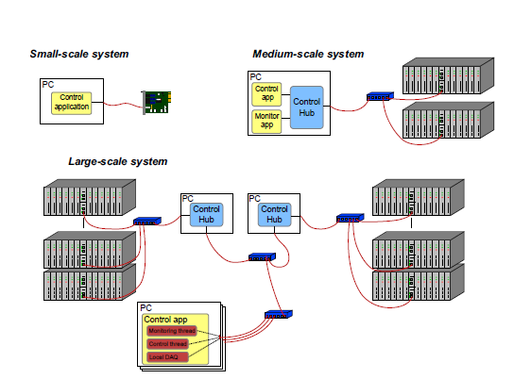

Skalowalność

Slide 5
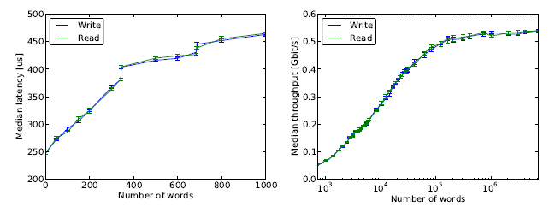
Wydajność

Slide 6
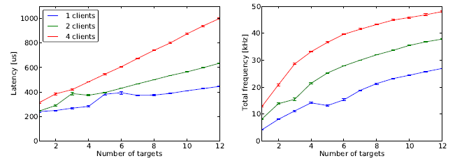
Wydajność

Slide 7
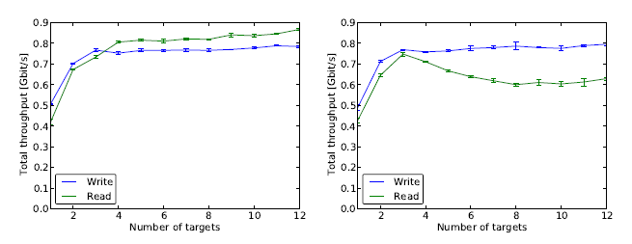
Wydajność

Slide 8
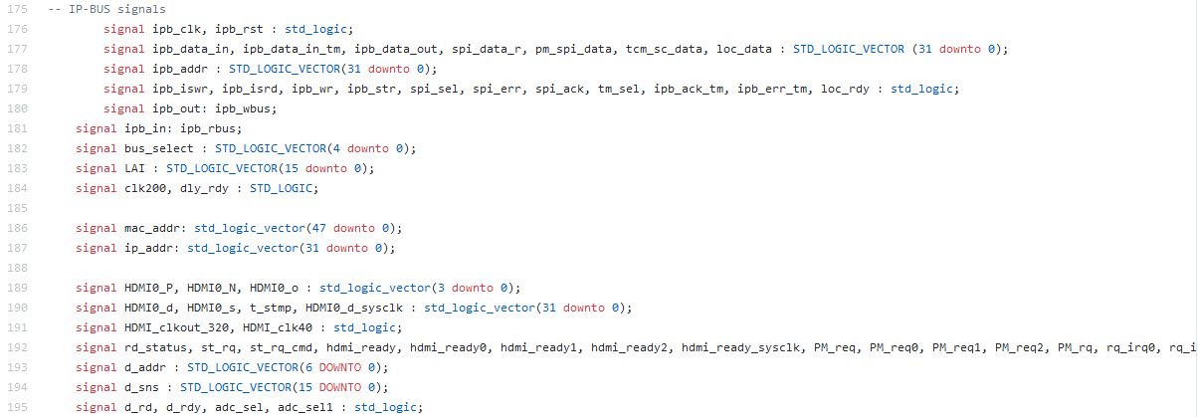
IPbus w ALICE

Slide 9
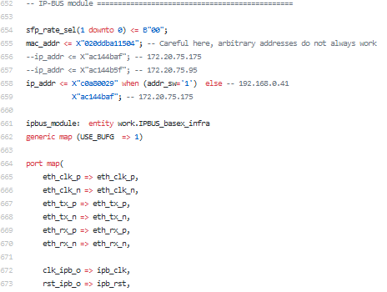
IPbus w ALICE

